Slide 1

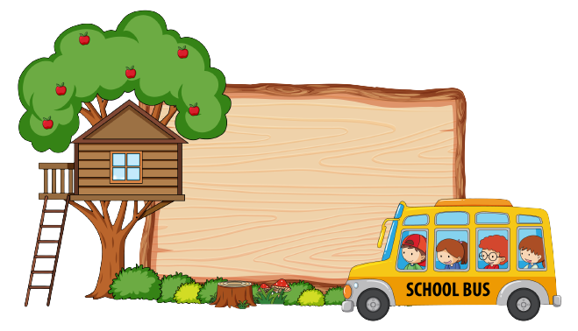
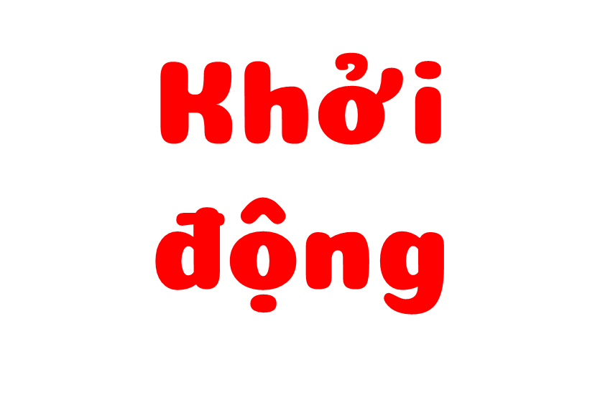

Slide 2
1. Nghe – viết

Slide 3
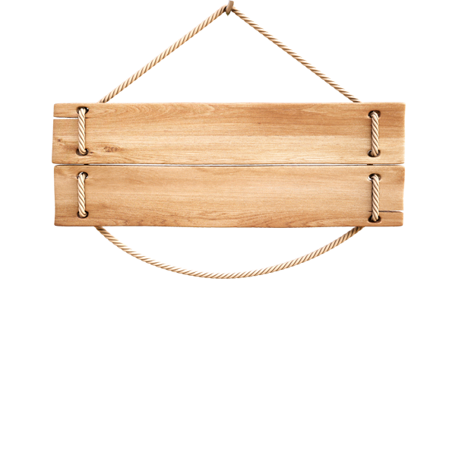


Đồng ruộng, vườn tược và cây cỏ như biết giữ lại hạt phù sa ở quanh mình, nước lại trong dần. Ngồi trong nhà, ta thấy cả những đàn cá ròng ròng, từng đàn, từng đàn theo cá mẹ xuôi theo dòng nước, vào tận đồng sâu.
(Theo Nguyễn Quang Sáng)

Slide 4

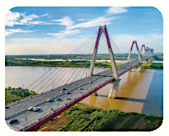
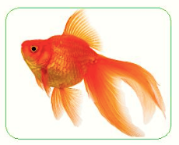
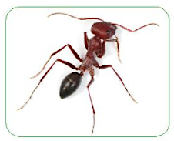
Tìm tên sự vật bắt đầu bằng c hoặc k.
cầu
cá
kiến

Slide 5

Chọn a hoặc b
a) Chọn tiếng chứa iêu hoặc ươu thay cho dấu ba chấm.
hươu
nhiều
khướu
Sóc hái rất……….. hoa để tặng bạn bè. Nó tặng ……….. cao cổ một bó hoa thiên điểu rực rỡ. Còn chim ………… và chim liếu điếu được sóc tặng một bó hoa bồ công anh nhẹ như bông.

